Slide 1

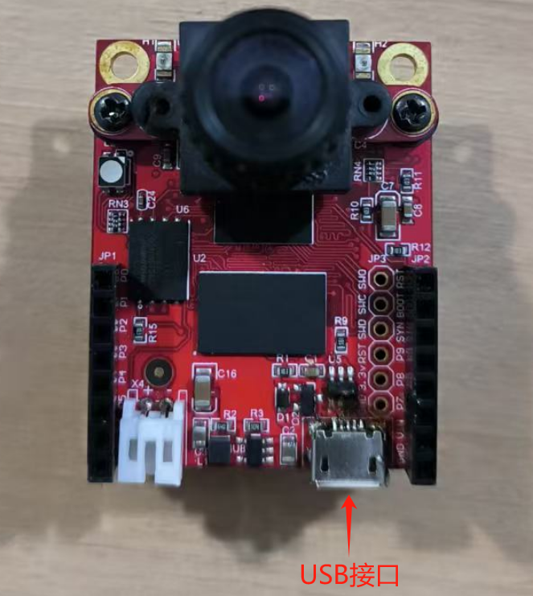
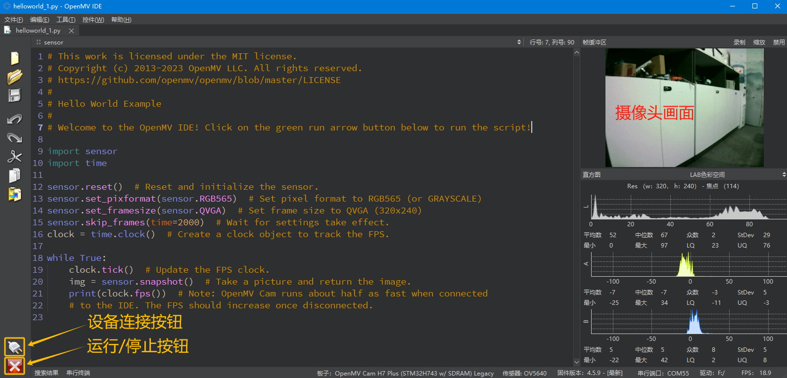
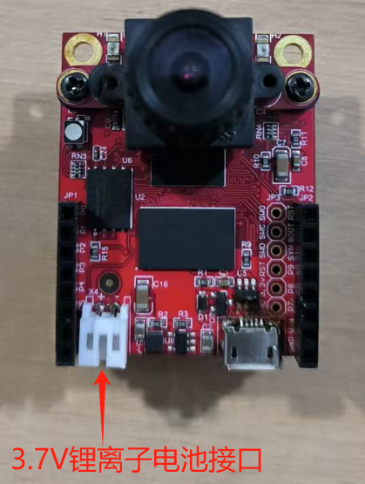
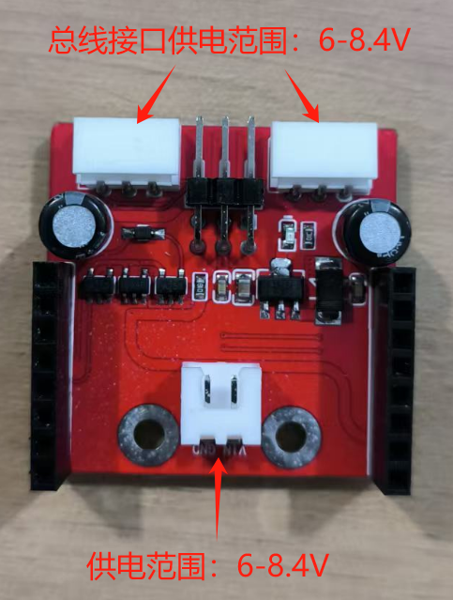
OpenMV
快速上手指南
第一步：上电
使用数据线将OpenMV连接电脑。
第二步：功能测试
1. 电脑安装OpenMV IDE软件（资料中获取，请安装最新版本软件）。
2. 打开OpenMV IDE软件，点击设备连接按钮连接OpenMV，若提示注册，请点击‘否’或‘取消’（共弹窗3次），连接成功后，运行按钮会变绿，如果提示固件有新版本，升级即可，内部文件系统擦除选‘是’或‘否’均可。
3. 软件默认打开的是helloworld代码，点击运行按钮，取下OpenMV摄像头上的盖帽，然后在‘帧缓冲区’可以看到OpenMV摄像头画面。
第三步：关于供电
供电方式多选一：
1. 直接连USB口供电。
2. OpenMV板载锂电池接口供电。
3. 扩展板电池接口供电。
4. 扩展板总线接口供电。
电源的额定电流需大于250MA。
注意：不要通过3.3V引脚给OpenMV供电。
注意事项
产品拿到手先试一下上述功能，保证硬件到手是完好的再继续使用，如有问题，请立即联系客服处理。

